Slide 1
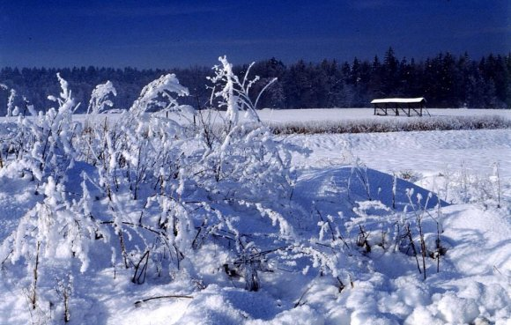
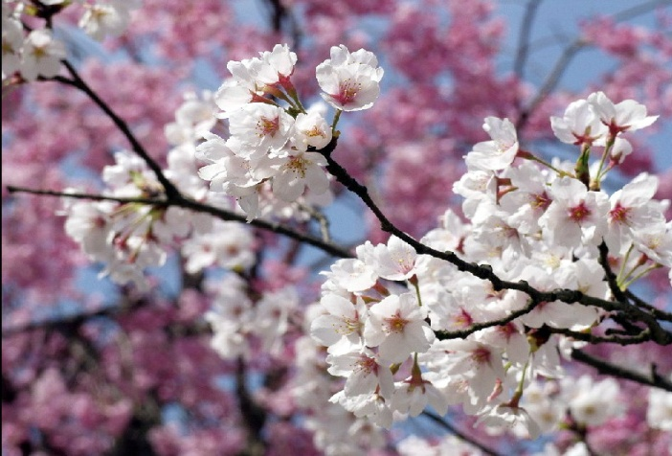
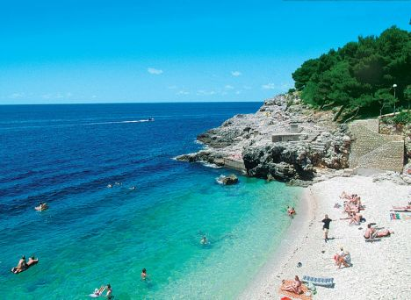
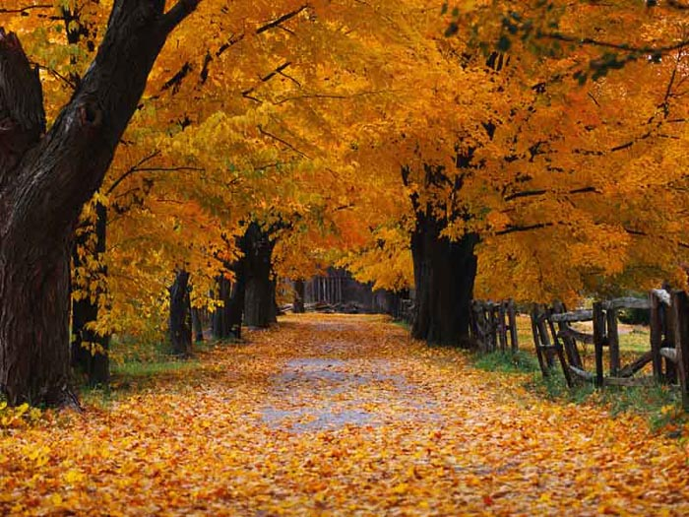
Toplotni pasovi in podnebni tipi

Slide 2
Toplotni pasovi: so območja, ki se v obliki pasov raztezajo okrog zemeljske oble.
Ločimo:
Tropski pas
Subtropski pas
Zmerno topli pas
Subpolarni pas
Polarni pas
Znotraj pasov razlikujemo različne tipe podnebij. Podnebja se razlikujejo predvsem glede na količino padavin, njihovo razporeditev preko leta, …

Slide 3
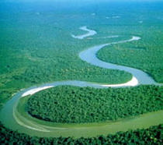
Podnebja tropskega ali vročega pasu
ekvatorialno
savansko
tropsko polsuho
tropsko suho
Ekvatorialno podnebje:
kje: od ekvatorja do 10° s. in j. g. š., Amazonsko nižavje, J Amerika, …
temperature: visoke, zaradi oblačnosti dokaj znosne, ni temperaturnih nihanj
padavine:veliko, razporejene so enakomerno, več padavin je v času zenitnega deževja
rastlinstvo: tropski deževni gozd

Slide 4
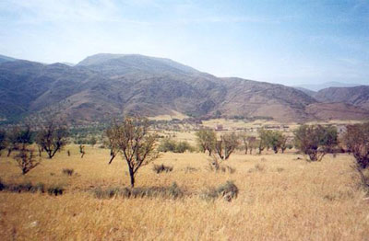
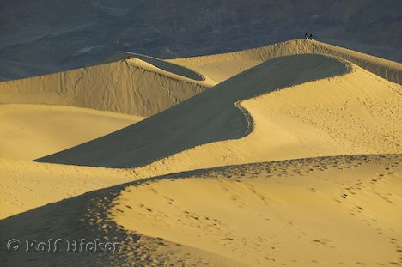
- Savansko podnebje: - kje: S in J od ekvatorja - temperature: visoke, manjša nihanja - padavine: pojav deževne (vezana na zenitno deževje) in sušne dobe, - rastlinstvo: savansko – travniško rastlinstvo, zato večja poselitev
Tropsko suho in polsuho podnebje:
kje: S in J od savanskega
temperature: čez dan zelo narastejo, razlike med nočjo in dnevom so velike, ko je sonce bliže zenitu so višje temperature
padavine: malo padavin, tu so največje puščave
rastlinstvo: skromno

Slide 5
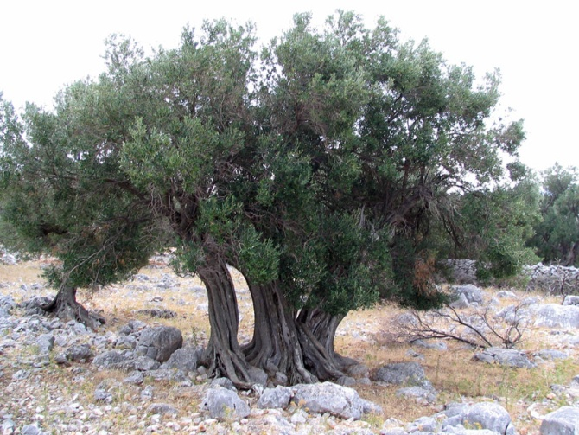
Podnebja Subtropskega pasu:
Temperature: visoke, letni časi, visoki zračni pritisk + zahodni vetrovi,
sredozemsko ali mediteransko podnebje
subtropsko polsuho in suho podnebje
subtropsko vlažno podnebje
Sredozemsko ali mediteransko podnebje:
kje: JZ deli kontinentov
temperature: vroča in suha poletja – tropske temp., suša, mile in deževne zime – potujoči cikloni
padavine: veliko, pridejo z potujočimi cikloni
rastlinstvo: oljke, mediteransko rastlinstvo

Slide 6
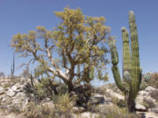
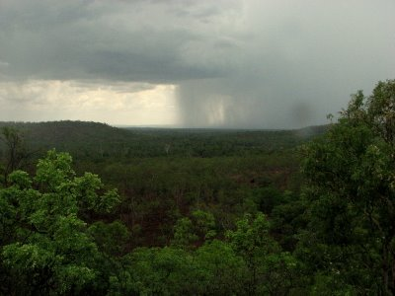
Subtropsko polsuho in suho podnebje:
kje: nadaljevanje tropskega suhega in polsuhega p. proti J in S
temperature: visoke temperature, nihanja, pozimi pod 0º
padavine: malo padavin
rastlinstvo: puščavsko rastlinstvo
Subtropsko vlažno podnebje:
kje: JV deli kontinentov
temperature: podobne sredozemskim
padavine: enakomerno porazdeljene skozi leto, razen padavinskega viška
rastlinstvo: vlažni subtropski in monsunski gozd

Slide 7
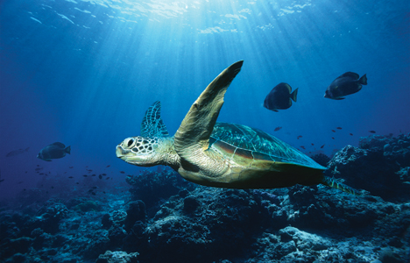
Podnebja zmerno toplega pasu:
Pomembna je geografska širina, morski tokovi, oddaljenost od morja, gorske pregrade, … najpomembnejši pa so potujoči cikloni, ki vplivajo na padavine. Letni časi so tu najbolj izrazitejši.
oceansko podnebje
celinsko ali kontinentalno podnebje
kontinentalno vlažno podnebje
kontinentalno polsuho in suho podnebje
zmerno hladno podnebje

Slide 8
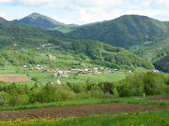
Oceansko podnebje:
kje: Z dele kontinentov, najbolj v Z Evropi
temperature: zaradi oceana so nihanja majhna, sveža poletja, mile zime
padavine: stalni Z vetrovi z potujočimi depresijami, padavin je malo, enakomerno razporejene, več pozimi zaradi ciklonov in ob gorstvih
rastlinstvo: listnat gozd, travniško rastlinstvo, gosta poselitev
Celinsko ali kontinentalno podnebje:
kje: v notranjosti
temperature: temperaturna nihanja
padavine: poletni viški, malo padavin

Slide 9
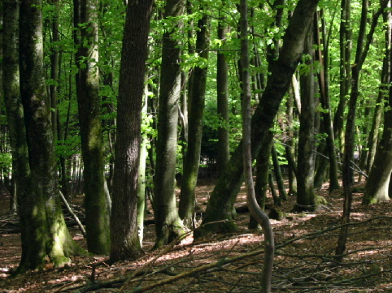
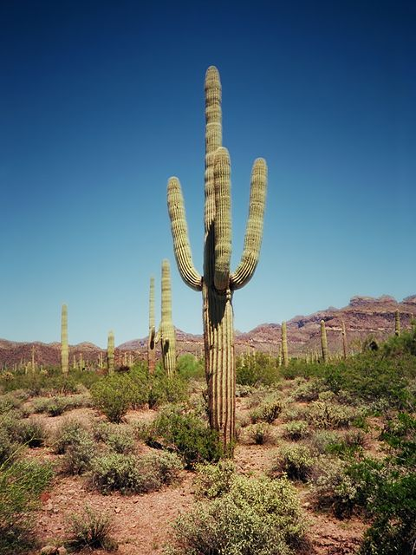
- Kontinentalno vlažno podnebje:
- kje: v notranjosti in V obale kontinentov v zmerno toplem pasu
- temperature: proti S so poletje vedno hladnejša
- padavine: količina se zmanjšuje proti notranjosti, nalivi
- rastlinstvo: listnati gozd, gosta poselitev
- Kontinentalno polsuho in suho podnebje:
- kje: osrčja celin-zavetrje velikih gorstev
- temperature: mrzle zime, temperaturna nihanja
- padavine: malo
- rastlinstvo: stepsko rastlinstvo, kmetijstvo – polsuho, puščavsko rastlinstvo – suho

Slide 10
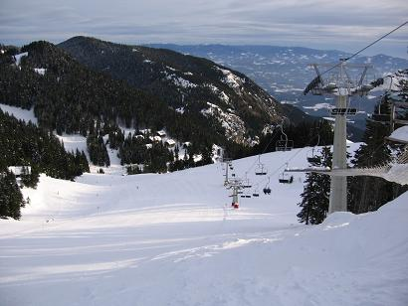
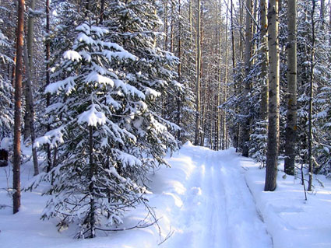
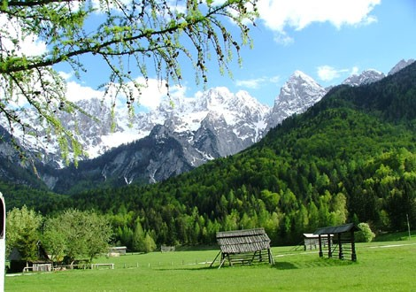
- Zmerno hladno podnebje:
- kje: S del kontinentov – 60. vzporednik
- temperature: kratka, mila poletja, mrzle zime, skrajna temperaturna nihanja
- padavine: malo, višek poleti
- rastlinstvo: iglasti gozd

Slide 11
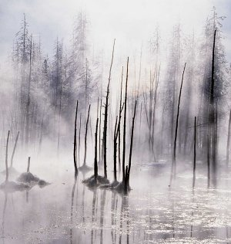
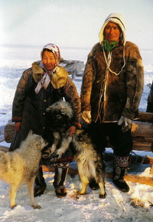
Podnebje subpolarnega pasu
- tundrsko ali subpolarno podnebje
- Tundrsko ali subpolarno podnebje:
- kje: skrajni S Evrazije in Amerike
- temperature: dolga in mrzla zima, poletja hladna in kratka, ni velikih nihanj
- padavine: zelo malo
rastlinstvo: skromno tundrsko rastlinstvo, večno zamrznjena tla, tu živijo redka l- ---
judstva (Eskimi, sibirska ljudstva, …)

Slide 12
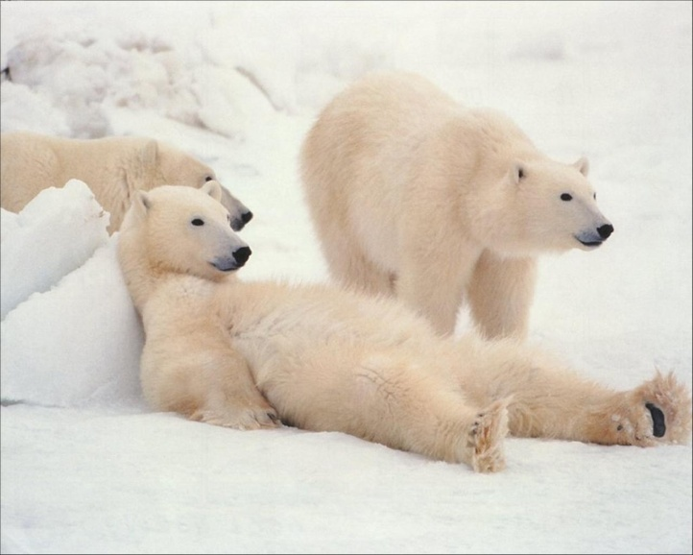
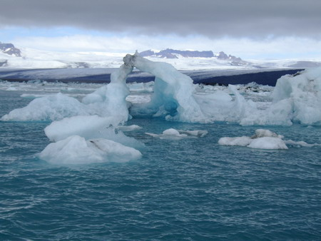
Podnebje mrzlega ali polarnega pasu:
- podnebje večnega snega in ledu ali polarno podnebje
- kje: Antarktika, S ledeno morje, deli Grenlandije
- temperature: pod 0°C
- padavine: malo padavin, če so, so v obliki snega, ki se kopiči
rastlinstvo: rastlinstva ni, ledena puščava, človek je tu le poredko, pa še to le zgolj na kakšnih raziskovalnih postajah

Slide 13
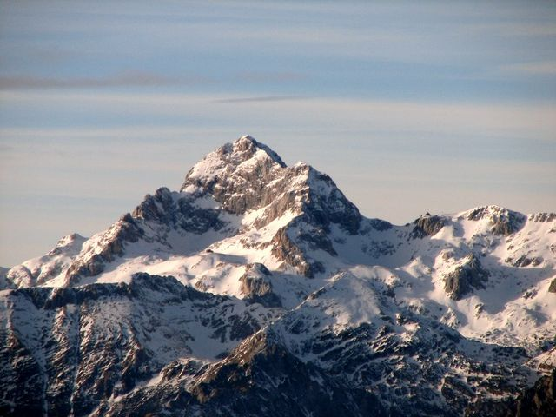
Gorska podnebja:
Gorsko podnebje nima nobenega podnebnega tipa, ker se razmere v gorah nenehno spreminjajo:
- temperatura: z višino upada
- padavine: z višino se večajo
Pomembna je tudi lega: prisojnost/osojnost, izpostavljenost vetrovom in oddaljenost od morja, najpomembnejša pa je nadmorska višina. Zaradi vseh teh dejavnikov so se izoblikovali podnebni višinski pasovi. Pomembna ločnica je zgornja gozdna meja – do tam uspeva gozd (1700 m pri nas). Druga pomembna ločnica pa je snežna meja, nad katero je večni sneg.

